Slide 1
半导体制程简介
——芯片是如何制作出来的

Slide 2
基本过程
晶园制作
  Wafer Creation
芯片制作
  Chip Creation
后封装
  Chip Packaging

Slide 3
第1部分
晶园制作

Slide 4
1.1 多晶生成
Poly Silicon Creation 1
  目前半导体制程所使用的主要原料就是晶园(Wafer)，它的主要成分为硅(Si)。
  富含硅的物质非常普遍，就是沙子(Sand)，它的主要成分为二氧化硅(SiO2)。
  沙子经过初步的提炼，获得具有一定纯度的硅，再经过一些步骤提高硅的纯度，半导体制程所使用的硅需要非常高的纯度。
  接着就是生成多晶硅(Poly Silicon)。

Slide 5
Poly Silicon Creation 2
  采用一种叫做Trichlorosilane的物质(SiHCl3)作为溶剂，氢气作为反应环境，在钽(tantalum)电热探针指引下，经过初步提炼的硅形成晶体。
  这种过程需要多次，中途还会用到氢氟酸(HF)这样剧毒的化学药品，硅的纯度也随着这个过程而进一步被提高。
  最后生成多晶硅的硅锭。

Slide 6

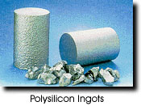
Poly Silicon Creation 3

Slide 7
1.2 单晶制作
Crystal Pulling 1
  多晶硅硅锭中晶体的晶向是杂乱无章的，如果使用它来制作半导体器件，其电学特性将非常糟糕，所以必须把多晶硅制作成单晶硅，这个过程可以形象地称作拉单晶(Crystal Pulling)。
  将高纯度的多晶硅碾碎，放入石英坩埚，加高温到1400°C，注意反应的环境是高纯度的惰性气体氩(Ar)。
  精确的控制温度，单晶硅就随着晶种被拉出来了。

Slide 8
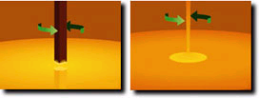
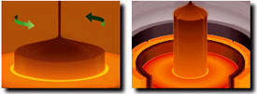
Crystal Pulling 2

Slide 9
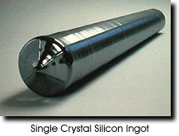
Crystal Pulling 3
  制作完毕的单晶硅按照半径的大小来区分，目前正在使用的有：
    150mm(6’)
    200mm(8’)
    300mm(12’)
  正在发展的有：
    400mm(16’)

Slide 10

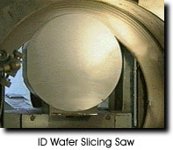
1.3 晶园切片
Wafer Slicing
  单晶硅具有统一的晶向，在把单晶硅切割成单个晶园(Wafer)的时候，首先要在单晶硅锭上做个记号来标识这个晶向。
  通常标识该晶向的记号就是所谓Flat或者Notch (平边、凹槽)。

Slide 11
6’ Wafer
  6’的晶园通常采用所谓“平边”的方法来标识晶向。
8’ Wafer
  8’的晶园采用Notch。
12’, 16’,…… Wafer
  采用Notch，为什么呢？——猜想。

Slide 12
1.4 晶园抛光
Lapping & Polishing
  切片结束之后，真正成型的晶园诞生。
  此时需要对晶园的表面进行一些处理——抛光。
  主要的步骤有以下几步：
    机械研磨(使用氧化铝颗粒)
    蚀刻清洗(使用硝酸、醋酸、氢氧化钠)
    Wafer抛光(化学机械研磨，使用硅土粉)
    表面清洗(氨水、过氧化氢、去离子水)

Slide 13
1.5 晶园外延生长
Wafer Epitaxial Processing
  经过抛光，晶园表面变得非常平整，但是这个时候还不能交付使用。
  半导体工业使用的晶园并不是纯粹的硅晶园，而是经过掺杂了的N型或者P型硅晶园。
  这是一套非常复杂的工艺，用到很多不同种类的化学药品。
  做完这一步，晶园才可以交付到半导体芯片制作工厂。

Slide 14
第2部分
芯片制作

Slide 15

2.1 氧化层生长
Oxidation Layering
  氧化层生长就是在晶园表面生长出一层二氧化硅。这个反应需要在1000°C左右的高纯氧气环境中进行。

Slide 16
2.2 有关Photo
什么是Photo？
  所谓Photo就是照相，将光罩的图形传送到晶园上面去。
Photo的机器成本
  在半导制程中，Photo是非常重要的一个环节，从整个半导体芯片制造工厂的机器成本来看，有近一半都来自Photo。
Photo是半导体制程最主要的瓶颈
  Photo制约了半导体器件——线宽。

Slide 17
光罩制作
  Mask Creation
    Photo的工作和照相类似，它所使用的“底片”就是光罩，即Mask，通常也被称为Reticle。
    光罩就是一块玻璃板，上面由铬(Cr)组成图形，例如线条、孔等等。
    制作光罩需要用到Laser Writer或者E-beam这样的机器，非常昂贵(这一部分不算入Photo的机台成本)，一般需要专门的光罩厂来制作。
    光罩上的图形信息由CAD直接给出，这些CAD的信息(即半导体芯片的设计)由Design House提供。

Slide 18
2.3 Photo的具体步骤
光刻胶涂布
  Photo Resist Coating
曝光
  Stepper/Scanner Exposure
显影和烘烤
  Develop & Bake

Slide 19
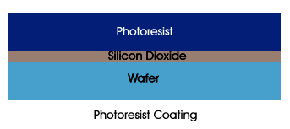
光阻涂布
  Photo Resist Coating
    在Photo，晶园的第一部操作就是涂光阻。
    光阻是台湾的翻译方法，大陆这边通常翻译成光刻胶。
    光阻涂布的机台叫做Track，由TEL公司提供。

Slide 20
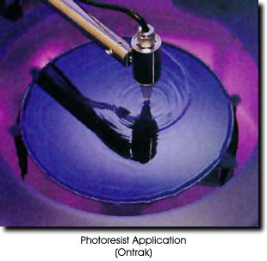
光阻涂布的是否均匀直接影响到将来线宽的稳定性。
光阻分为两种：正光阻和负光阻。
一般而言通常使用正光阻。只有少数层次采用负光阻。

Slide 21
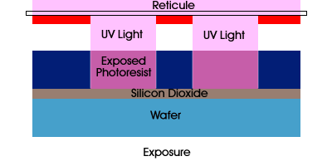
曝光
  Exposure
    曝光动作的目的是将光罩上的图形传送到晶园上。
    0.13um，0.18um就是这样做出来的。
    曝光所采用的机台有两种：Stepper和Scanner。

Slide 22
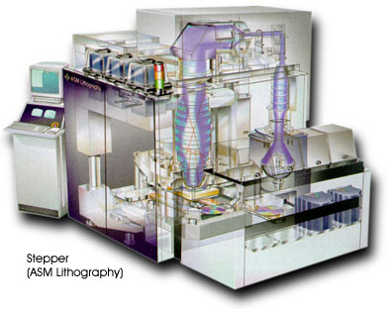
左图是当今市场占有率最高的ASML曝光机。

Slide 23
Stepper和Scanner的区别
  步进式和扫描式
按照所使用光源来区分曝光机
  g-Line 436nm
  h-Line 405nm
  i-Line 365nm
  KrF 248nm
  ArF 193nm
  X-Ray (Maybe Not Use)

Slide 24
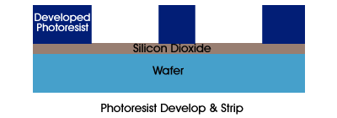
显影和烘烤
  Develop & Bake
    曝光完毕之后，晶园送回Track进行显影，洗掉被曝过光的光阻。
    然后再进行烘烤，使没有被洗掉的光阻变得比较坚硬而不至于在下一步蚀刻的时候被破坏掉。

Slide 25
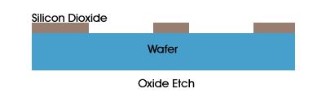
2.4 酸蚀刻
Acid Etch
  将没有被光阻覆盖的薄膜腐蚀掉，是酸蚀刻的主要任务。
  蚀刻完毕之后，再将光阻洗去。

Slide 26
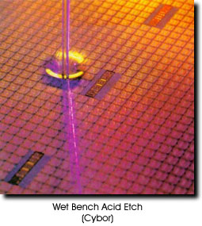
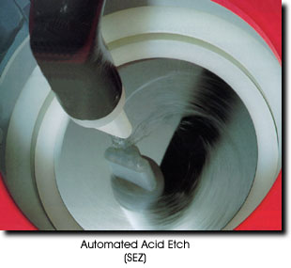
酸蚀刻要使用到多种酸剂，例如：腐蚀SiO2需要用氢氟酸(剧毒无比的东东)；去除光阻需要用到硫酸。

Slide 27
2.5 清洗甩干
Spin Rinse Dry
  晶园本质上是一种类似于玻璃的东西，很脆、易碎。任何碰撞都将导致晶园碎裂，所以在半导体厂使用真空吸盘来抓取晶园。
  但是即便如此，在防止了晶园碎裂导致的细小颗粒之后。仍然必须对晶园做经常性的清洗，以防止细小颗粒残留在晶园的表面上。

Slide 28
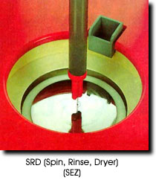
几乎在每一步的操作后，都需要对晶园进行清洗。
  清洗晶园采用的物质通常是：
    DI Water (去离子水) 用于清洗。
    高纯度的氮气，用于吹干晶园。

Slide 29
2.6 等离子体浴
Ashing
  等离子体浴通常在蚀刻之后去除残留在晶园表面的光阻。

Slide 30
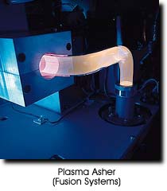
  对于不同层次的光阻移除，采用的等离子体是不一样的。
  例如：硅、硅化物、金属导线等等。
  另外，在去除光阻止后，通常还需要有一步清洗，以保证晶园表面的洁净度。

Slide 31
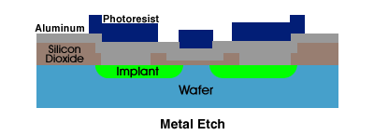
2.7 金属蚀刻
Metal Etch
  金属蚀刻用于制作芯片中的金属导线。
  导线的形状由Photo制作出来。
  这部分工作也使用等离子体完成。

Slide 32
2.8 薄膜生长
金属沉积
  Metal Deposition
铜制程沉积
  Copper Deposition
化学气相沉积
  Chemical Vapor Deposition

Slide 33
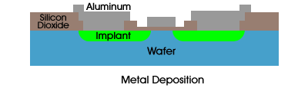
Metal Deposition
  一般来说，采用Physical Vapor Deposition (PVD；物理气相沉积)的方法制作金属薄膜。
  这里面的金属薄膜包括：Aluminum(铝), Gold (金) and Tungsten(钨)。

Slide 34
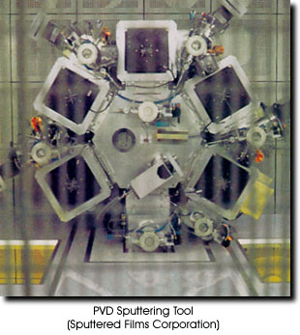
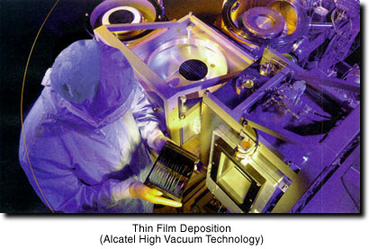
  金属层用于在半导体元器件中制造通路，当然，离不开Photo的配合。

Slide 35
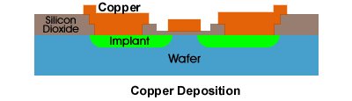
Copper Deposition
  通常，半导体器件中的导线采用的是铝。
  铜导线比铝导线具有更多的优越性。
    铜导线电阻比铝导线小40%，这样采用铜导线的器件要快15%。
    铜导线不易因为ESD而导致器件破坏。它能够承受更强的电流。

Slide 36
  采用铜导线的困难：
    当铜和硅接触的时候，会在硅中发生非常快速的扩散。
    这种扩散还将改变制作在硅上面半导体三极管的电学特性，导致三极管失效。
  IBM最终克服了这些困难(Damascene)：
    采用先做绝缘层，再做铜导线层的方法解决扩散问题。
    在制作铜导线层的时候，IBM采用一种铜的多晶体，进一步限制铜在硅中的扩散。

Slide 37
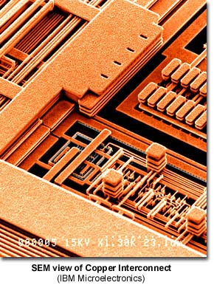
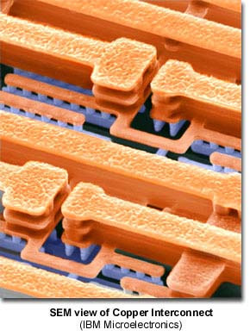

Slide 38
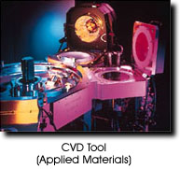
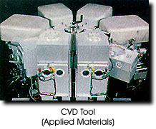
Chemical Vapor Deposition
  化学气相沉积(CVD)，和PVD相比较，主要是在沉寂薄膜的时候还伴随着化学反应的发生。
  针对不同的薄膜，要采用不同的化学物质来做化学气相沉积。

Slide 39
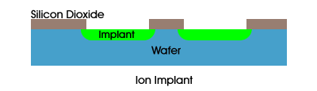
2.9 离子注入
Ion Implant
  和前述的制程不一样，离子注入不制作出新的层次，它仅仅改变晶园上某个区域的电学特性。——变为P型或者N型半导体。

Slide 40
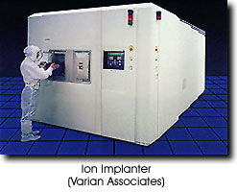
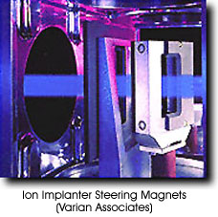
离子注入制造
  PN结，半导体中最基本的单位。
  改善三极管集电极和发射极之间的导通性。

Slide 41
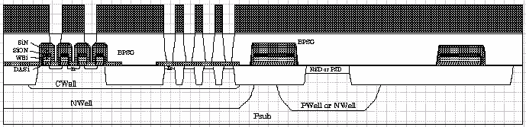
2.10 总览制作过程
芯片是一层一层做出来的：
  元器件、导线、连接孔、……

Slide 42
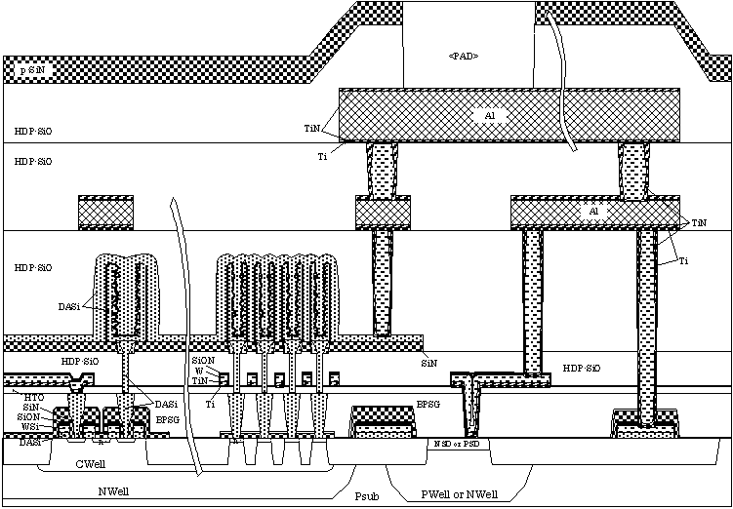

Slide 43
第3部分
后封装

Slide 44
3.1 电性测试
Probe Test
  电性测试
    半导体芯片制作工厂交付使用的产品是晶园本身。在出货之前，需要对晶园上的每一个芯片做电性测试。
  良率
    通常晶园上的芯片不会每一个都是可以工作的，测量所得的“可用芯片数/总芯片数”之值就是所谓“良率”(Yield)。通常只有良率达到一定值时才可以出货。
  由于这种测试使用探针，所以又被称为Probe Test (探针测试)

Slide 45
3.2 晶园切割
Wafer Die Cut
  在晶园电性测试之后，出货到封装厂，后封装的工作真正开始。
  封装厂会将晶园切割成一个个小的芯片，由于在晶园上留给封装厂切割的空间只有80um，所以这也是一项非常精细的工作。
  然后需要把电性不良的芯片排除在外。

Slide 46
3.3 引线
Wire Bonding
  接着，封装厂会在切割下来的芯片上焊接上引线。
  这种引线的直径大约在人头发的1/3，约30um左右。
  引线接在芯片设计时留出的接线管脚上。任何引线之间的连接(Bridge)都将是致命的。

Slide 47
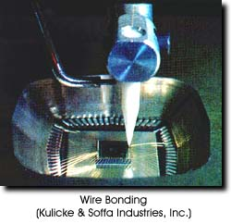
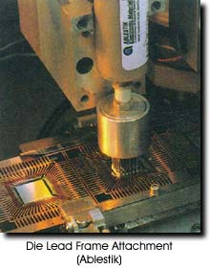
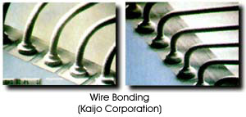
引线制作

Slide 48
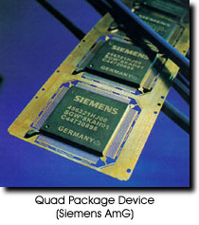
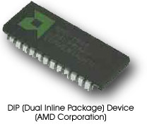
3.4 封装
Packaging
  晶园切割、引线之后就是封装。
  封装之后，我们就见到了真正产品——芯片。

Slide 49
The End
Thanks!

